Slide 1
ΜΠΑΧΑΡΙΚΑ ΚΑΙ ΒΟΤΑΝΑ
μια πολυπολιτισμική εξερεύνηση

Slide 2
ΠΕΡΙΕΧΟΜΕΝΑ
1
2
3
4
Μπαχαρικά
Βότανα
Μίγματα
Δράσεις

Slide 3
01
ΜΠΑΧΑΡΙΚΑ

Slide 4
Το μαύρο πιπέρι είναι ανθοφόρο αναρριχώμενο φυτό που καλλιεργείται για τους καρπούς του, οι οποίοι συνήθως ξηραίνονται και χρησιμοποιούνται ως μπαχαρικό και καρύκευμα.
Η πικάντικη γεύση του μαύρου πιπεριού οφείλεται στη χημική ουσία πιπερίνη.
Το μαύρο πιπέρι καλλιεργείται ευρύτατα στη νότια Ινδία αλλά και αλλού σε τροπικές περιοχές.
Tο Βιετνάμ είναι ο μεγαλύτερος παραγωγός και εξαγωγέας πιπεριού στον κόσμο.
Το μαύρο πιπέρι είναι από τα πιο κοινά και πιο εμπορεύσιμα μπαχαρικά του κόσμου. Ως καρύκευμα, είναι πανταχού παρόν στο σύγχρονο κόσμο και συχνά συνδυάζεται με το αλάτι.
Η ονομασία «πιπέρι» προέρχεται από τη λέξη 'pipor' στα παλαιά Αγγλικά.
ΠΙΠΕΡΙ

Slide 5
ΠΟΙΚΙΛΙΕΣ ΠΙΠΕΡΙΟΥ
Ο καρπός του πιπεριού, όταν ωριμάσει πλήρως, γίνεται σκούρος κόκκινος και περιέχει ένα και μοναδικό σπόρο.
Οι πιπερόκοκκοι και το τριμμένο πιπέρι που προέρχεται από αυτούς μπορεί να περιγραφούν ως μαύρο πιπέρι (μαγειρεμένοι και αποξηραμένοι άγουροι καρποί), πράσινο πιπέρι (αποξηραμένοι άγουροι καρποί) και άσπρο πιπέρι (σπόροι ώριμων καρπών).

Slide 6
ΤΖΙΝΤΖΕΡ
Η πιπερόριζα ή τζίντζερ χρησιμοποιείται στην ιατρική αλλά και ως μπαχαρικό στο φαγητό ή ως εξωτική λιχουδιά.
Η καλλιέργεια της πιπερόριζας ξεκίνησε στη Νότια Ασία, αλλά είναι διαδεδομένη στην Ανατολική Αφρική και στην Καραϊβική.
Χρησιμοποιείται στη μαγειρική, την ιατρική και στην αρωματοποιία.
Από τα αρχαία χρόνια η πιπερόριζα χρησιμοποιείται στις ιατρικές παραδόσεις της Ασίας, των Ελλήνων και των Αράβων.
Η λέξη τζίντζερ έρχεται από το αγγλικό όνομα του μπαχαρικού, αλλά προέρχεται αρχικά από τη γλώσσα Ταμίλ.
Εμμανουέλα Μουσκαϊ Β1

Slide 7
Η κανέλα είναι μπαχαρικό που βρίσκεται στο εσωτερικό του φλοιού αρκετών δέντρων από το γένος Κιννάμωμον και χρησιμοποιείται στη μαγειρική και τη ζαχαροπλαστική.
Ο φλοιός της κανέλας χρησιμοποιείται ευρέως ως καρύκευμα. Χρησιμοποιείται κυρίως στη μαγειρική ως καρύκευμα και αρωματικό υλικό.
Χρησιμοποιείται στην παρασκευή της σοκολάτας, ιδιαίτερα στο Μεξικό.
Είναι επίσης δημοφιλές άρτυμα σε πολλά αλκοολούχα ποτά.
Παράγεται κυρίως στη Σρι Λανκα, την Ινδονησία, την Κίνα, την Ινδία και το Βιετνάμ.
Η κανέλα ήταν τόσο ιδιαίτερα πολύτιμη μεταξύ των αρχαίων λαών που εθεωρείτο ως δώρο κατάλληλο για μονάρχες, ακόμη και για θεούς.
Εμμανουέλα Μουσκαϊ Β1
ΚΑΝΕΛΑ

Slide 8
Το χαρακτηριστικότερο μπαχαρικό από τη Νιγηρία είναι το ‘uda’ ή grain of Selim (Xylopia aethiopica).
Πρόκειται για μακρόστενους σπόρους με πικάντικη γεύση, που χρησιμοποιείται στην Νιγηριανή καθώς και άλλες δυτικοαφρικανικές κουζίνες.
Το uda είναι μοναδικό στη Δυτική Αφρική και σπάνια χρησιμοποιείται εκτός της περιοχής αυτής, καθιστώντας το ιδιαίτερο για τη Νιγηρία και τις γειτονικές χώρες.
Χρησιμοποιείται τόσο στη μαγειρική όσο και για ιατρικούς σκοπούς στην παραδοσιακή αφρικανική ιατρική
Ούγκου Τσιεμέριε Τζόσεφ Γ2
UDA

Slide 9
02
ΒΟΤΑΝΑ

Slide 10
Το χαμομήλι είναι ένα πασίγνωστο θεραπευτικό φυτό, ίσως το πιο δημοφιλές από τα παλιά χρόνια.
Τα αρωματικά του άνθη με λευκά πέταλα και κίτρινες καρδιές εμφανίζονται μεταξύ Μαΐου και Οκτωβρίου και συγκαταλέγονται μεταξύ των φυτών που χρησιμοποιούνται περισσότερο στη βοτανική ιατρική.
Έχει ηρεμιστικές, τονωτικές και αντισηπτικές ιδιότητες.
ΧΑΜΟΜΗΛΙ
Εκτός από τους ανθούς που χρησιμοποιούνται για την παραγωγή αφεψημάτων, οι ρίζες του μπορούν να χρησιμοποιηθούν για διάφορα ελιξίρια.
Στην ιστορία και μυθολογία συνδέεται με τους θεούς του Ήλιου. Στη σκανδιναβική μυθολογία, είναι ένα από τα εννέα ιερά φυτά που έδωσε στους θεούς ο θεός του ουρανού Όντιν.
Το όνομά του προέρχεται από την αρχαία λέξη ‘χαμαίμηλον’ .
Καμέλα Μουσκαϊ Γ2

Slide 11
03
ΜΙΓΜΑΤΑ

Slide 12
Το τσαατ μασάλα είναι ένα μίγμα μπαχαρικών σε σκόνη, το οποίο χρησιμοποιείται στις κουζίνες της νοτιοανατολικής Ασίας, κυρίως στην Ινδία και στο Μπανγκλαντές.
Συνήθως αποτελείται από σκόνη αποξηραμένου μάνγκο, κύμινο, κόλιαντρο, αποξηραμένη πιπερόριζα, μαύρο πιπέρι, ασαφετίδα και πιπεριά τσίλι σε σκόνη, ενώ το μαύρο αλάτι Ιμαλαϊων (kala namak) του προσδίδει το χαρακτηριστικό του άρωμα.
Σε κάποιες παραλλαγές μπορεί να περιλαμβάνει επίσης σκόνη ταμάρινδου, σπόρους Ajwain, αποξηραμένο δυόσμο και μαραθόσπορο.
Τα συστατικά συνδυάζονται και σερβίρονται σε μεταλλικό ή πλαστικό πιάτο.
Σάντμαν Χουσεϊν Β1
ΤΣΑΑΤ ΜΑΣΑΛΑ

Slide 13
Συστατικά
6 - 8 σπόροι κάρδαμου ξεφλουδισμένοι
2 κουταλάκια (20g) σπόροι κόλιανδρου
1 κουταλάκι (10g) σπόροι κύμινου
1 κουταλάκι (12g) σπόροι μαύρου πιπεριού
1 κουταλάκι (4g) γαρύφαλλο
1 κουταλάκι (4g) μαραθόσπορος
1 ξύλο κανέλας (6g)
1 αστεροειδής γλυκάνισος (1g)
1/2 κουταλάκι (2g) μοσχοκάρυδο τριμμένο
ΓΚΑΡΑΜ ΜΑΣΑΛΑ

Slide 14
04
Δράσεις

Slide 15
Επιστημονικές ονομασίες

Slide 16
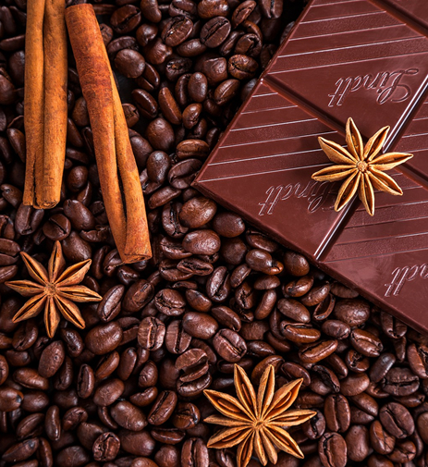
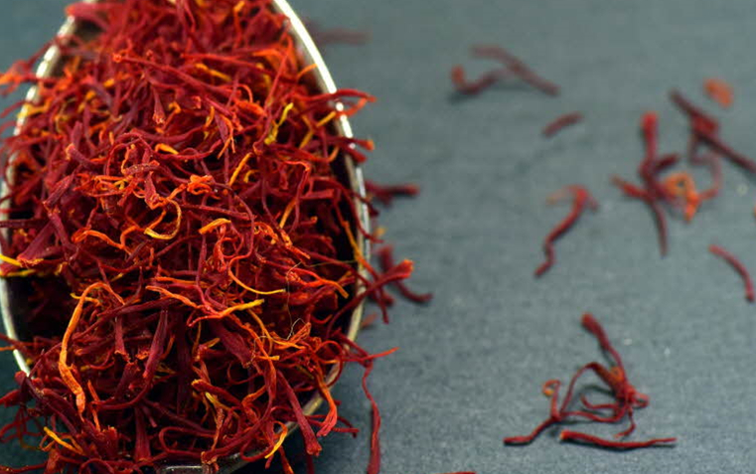
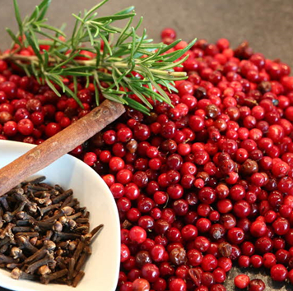
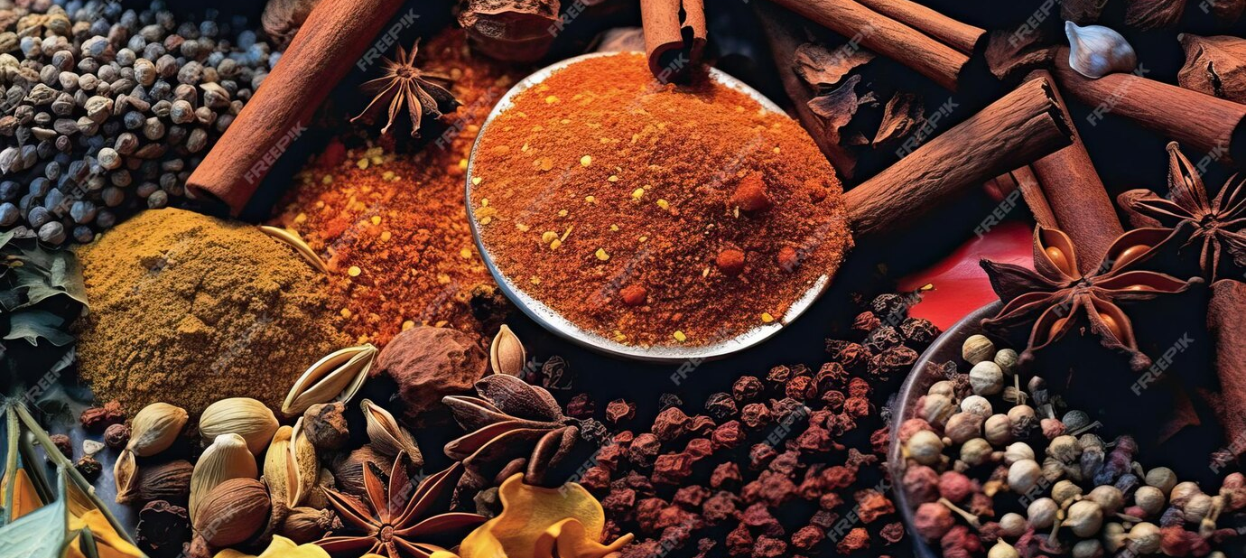
Ταξινόμηση

Slide 17
Α
Β
Γ
PICTURE LAYOUT
PICTURE LAYOUT
PICTURE LAYOUT
ΠΟΕΣ
ΘΑΜΝΟΙ
ΔΕΝΤΡΑ

Slide 18
ΠΟΕΣ
About

Slide 19
01
02
03
04
ΠΟΕΣ
Creative modern design
Creative modern design
Creative modern design
Creative modern design

Slide 20
ΘΑΜΝΟΙ
About

Slide 21
01
02
03
04
ΘΑΜΝΟΙ
Creative modern design
Creative modern design
Creative modern design
Creative modern design

Slide 22
ΔΕΝΤΡΑ
About

Slide 23
01
02
03
04
ΔΕΝΤΡΑ
Creative modern design
Creative modern design
Creative modern design
Creative modern design

Slide 24
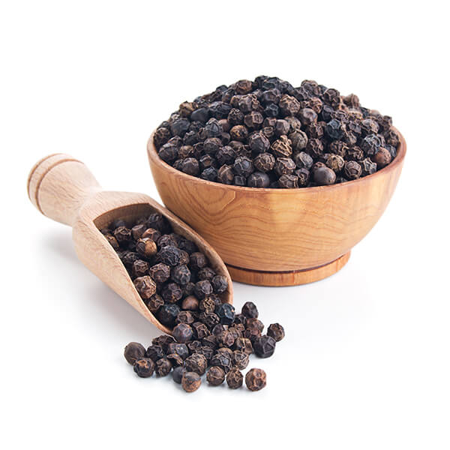
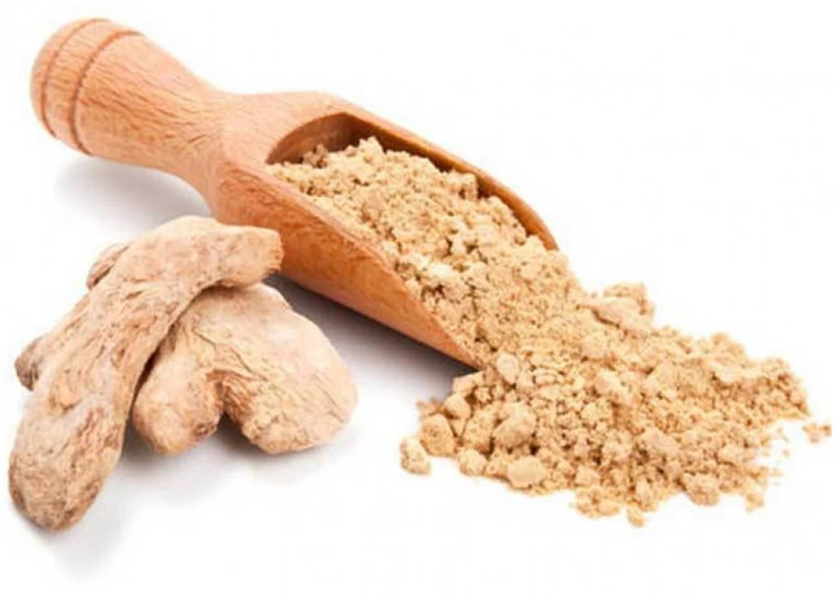
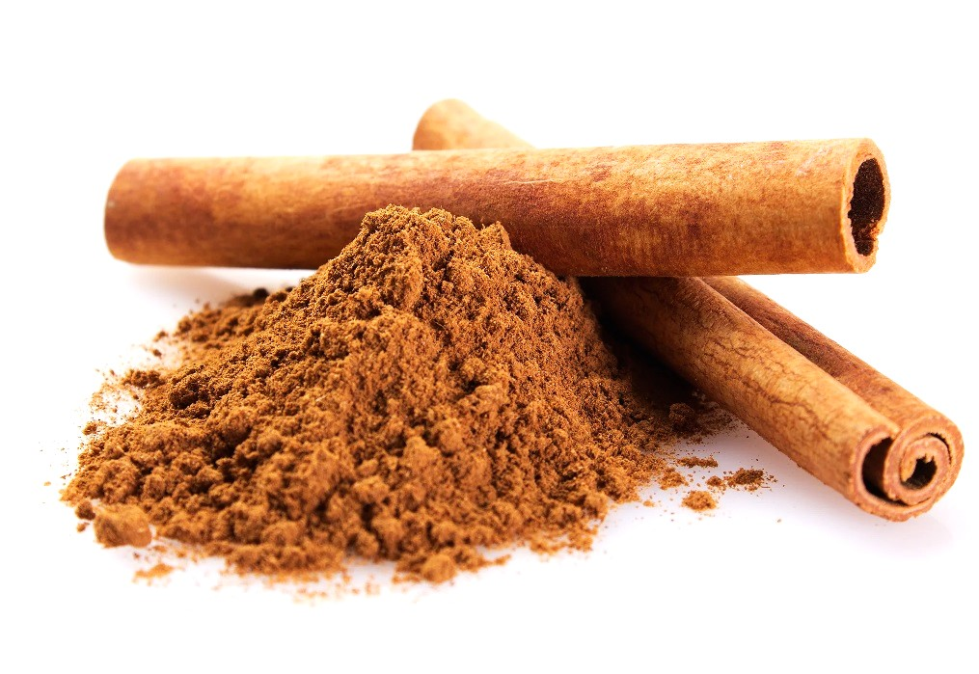
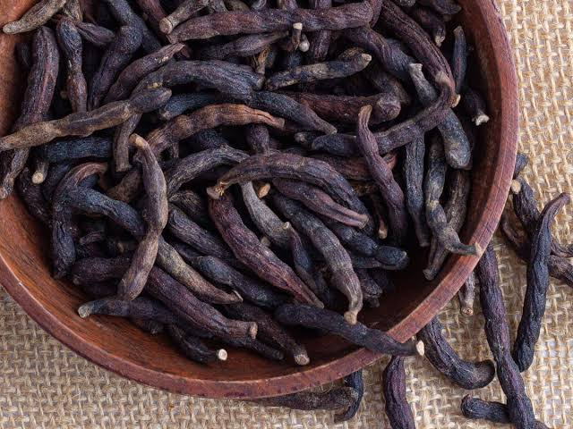
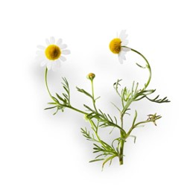
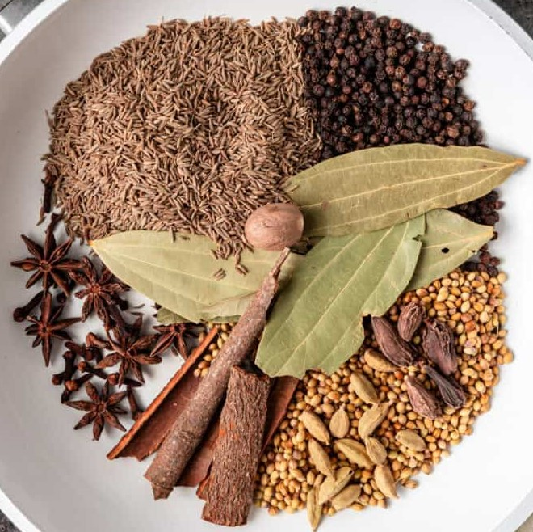
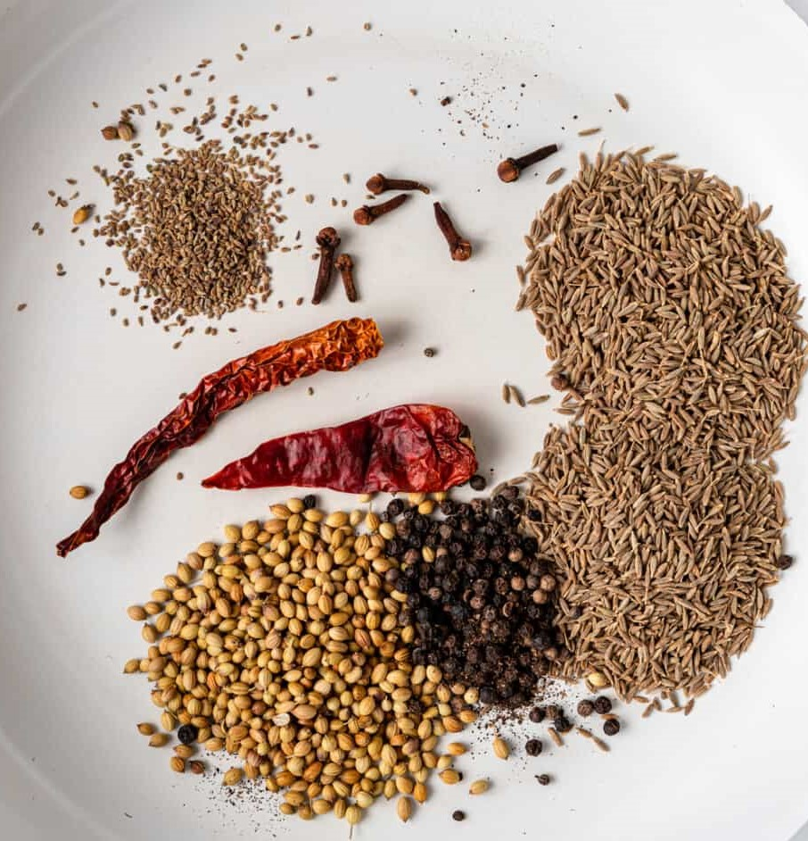
ΚΑΤΑΛΟΓΟΣ
01
02
03
04
05
06
07
08
09
10
11
12
13
14

Slide 25
ΕΠΟΜΕΝΕΣ ΔΡΑΣΕΙΣ
1. Η ιστορία της σοκολάτας

Slide 26
ΕΠΟΜΕΝΕΣ ΔΡΑΣΕΙΣ
2. Το ταξίδι του τσαγιού
Από την ανατολή στην Ευρώπη

Slide 27
ΕΠΟΜΕΝΕΣ ΔΡΑΣΕΙΣ
3. Ο δρόμος του μεταξιού

Slide 28
Ευχαριστούμε!

